Slide 1


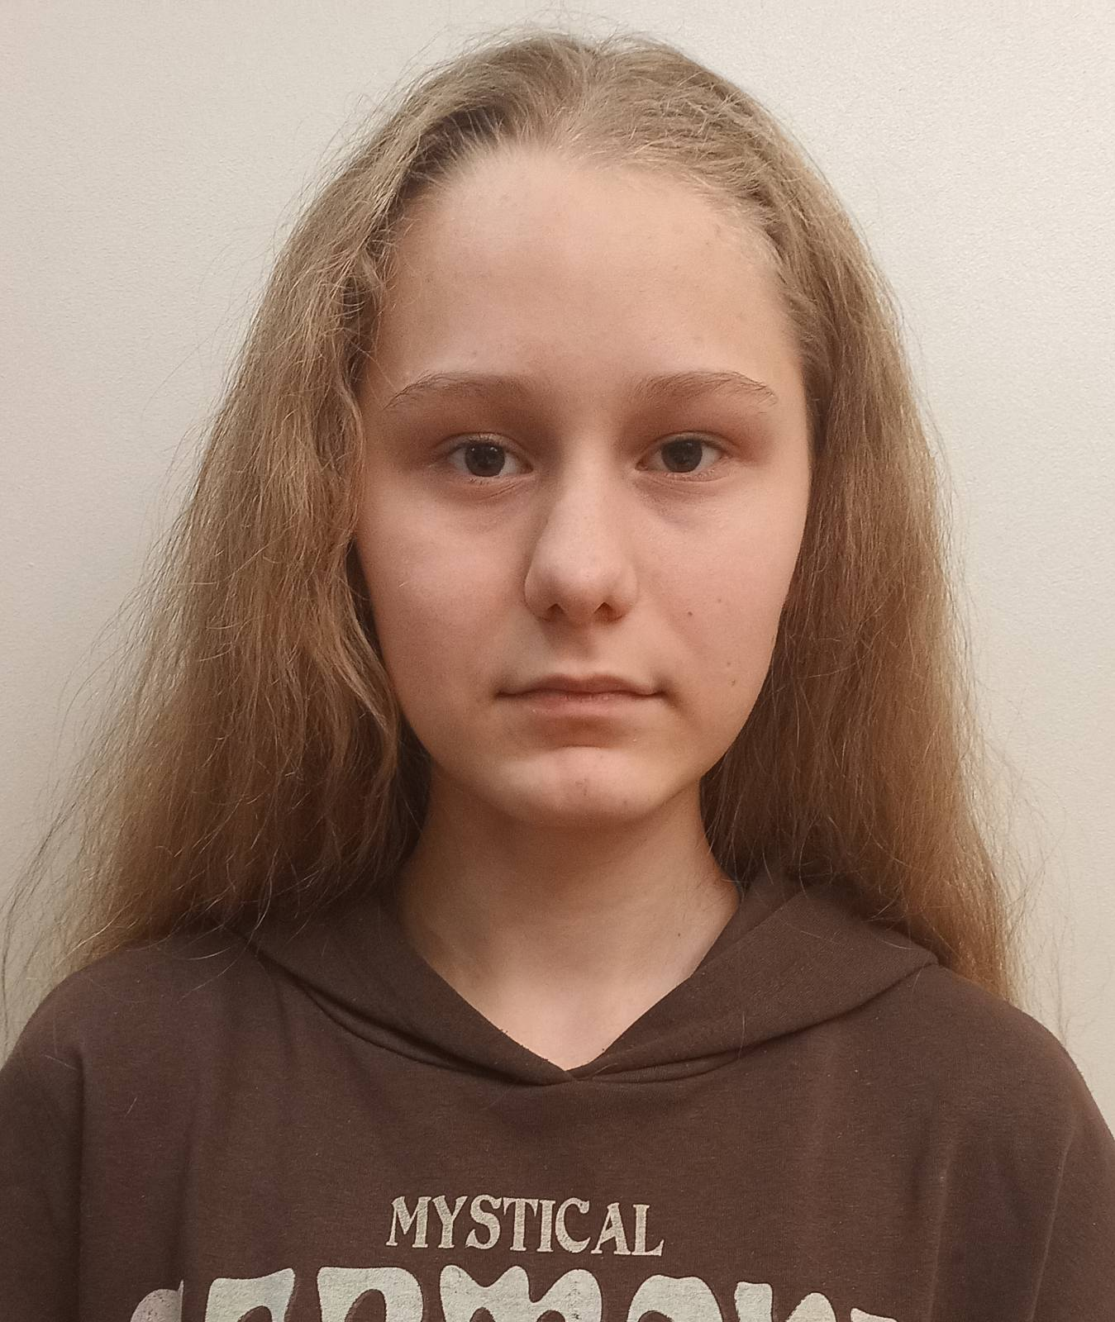
Всеукраїнський інтерактивний конкурс “МАН-Юніор Дослідник-2024”
Номінація Технік
Комунальний заклад “Харківська обласна Мала академія наук
Харківської обласної ради Харківської області”
Тема творчої роботи:
«Смарт - система автоматизованого керування освітленням кухні»
Виконавець:
Дзюба Софія Борисівна - учениця 9 класу, комунальний заклад «Харківський ліцей №82 Харківської міської ради»
Науковий керівник:
Лавров Володимир Дмитрович - керівник гуртка Комунального закладу “Харківська обласної МАН Харківської обласної ради”

Slide 2
Творча робота присвячена впровадженю технології «розумних речей» у побуті, зокрема забезпеченню автоматизовного керування процесом освітлення приміщення кухні за необхіжністю, а саме: низькому рівню природнього освітлення та присутності людей у приміщенні кухні
Метою роботи є розробка смарт-системи автоматизованого керування освітденням кухні за принципом технології «розумних речей».
Актуальність дослідження обгрунтовується необхідністю впровадження у побуті автоматизованих смарт-систем керування електричними приладами з метою забезпечення зручності користування ними, підвищення енергоефективності, комфортності життєвого простору тощо.
Об’єкт дослідження
– процеси автоматизованого керування побутовими приладами за технологією «розумних речей».
Предмет дослідження
– розробка смарт-системи керування освітленням кухні за технологією «розумних речей».

Slide 3
Для досягнення мети виконані наступні завдання:
вивчена та проаналізована інформація щодо побудови систем керування обладнанням за принципами технології «розумних речей», автоматизації процесів управління освітленням примішень;
обґрунтовані технічні вимоги до смарт-системи керування освітленням кухні;
розроблені рекомендації щодо будови та конструкції смарт-системи керування освітленням кухні;
розроблена електрична схема та програмне забезпечення смарт-системи освітлення;
виготовлено діючий макет смарт- системи, проведено його випробування;
сформульовані висновки та розроблені рекомендації щодо подальшого використання результатів дослідження.

Slide 4

Технологія розумні речі
Розумні речі— клас пристроїв, які можуть контролювати навколишнє середовище, повідомляти про свій статус, отримувати інструкції і діяти, спираючись на отриману інформацію. Для взаємодії пристроїв не потрібно людини.
Переваги Розумних речей:
оптимізація;
збільшення продуктивності і безпеки;
більш легке прийняття рішень на підставі повного аналізу даних з використанням датчиків;
зниження витрат і збільшення доходів шляхом застосування нових функцій і можливостей;
відстеження поведінки споживача в режимі реального часу для маркетингу;
практично миттєве реагування та контроль в складних автономних системах.
Смарт-технології передбачають використання комп’ютерних систем і мікропроцесорів для виконання щоденних завдань і обміну інформацією. Смарт-технології нас оточують уже давно, але ми не завжди звертаємо на них увагу. Комп’ютери, камери спостереження, електронні карти, GPS-навігатори — усе це належить до «розумних» технологій і дійсно приносить користь людям.

Slide 5
Лічильники відвідувачів – спеціальні пристрої, за допомогою яких визначають кількість людей, які одночасно перебувають у приміщенні, загальну кількість відвідувачів за певний проміжок часу, а також динаміку відвідувань протягом якого-небудь періоду (годину, добу, тиждень, декаду, місяць).
Система підрахунку, як правило, встановлюється на вході у приміщення.
Сенсорний блок призначений для реєстрації проходів. Його будова залежить технології, яка використовується : інфрачервоне випромінювання, лазер, комп’ютерний зір, теплобачення та ін. Саме сенсорний блок визначає точність підрахунку.
Блок обробки інформації, як правило, будується на мікроконтролері, запрограмованому на виконання відповідних дій. Його головне завдання – виконати необхідні обчислення за даними, отриманими з сенсорного блока, передати їх на блок візуалізації даних та у зовнішню мережу автоматичного керування процесами для виконання відповідних дій (керування освітленням, вентиляцією, ввімкнення сигналів охорони та безпеки тощо). Одним з варіантів виконання блоку обробки інформації може бути плата Arduino UNO на базі мікроконтролера Atmega328.
Блок візуалізації даних
Лінія зв’язку
Сенсорний блок
Блок обробки інформації
Блок живлення
Блок візуалізації даних служить для відображення результатів кількості відвідувачів. Його роль може виконувати комп’ютер, або лічильник може мати свій власний дисплей.
Лінія зв’язку забезпечує з’єднання лічильника з зовнішніми пристроями, може бути побудована на дротових або бездротових технологіях передачі даних, з застосуванням різноманітних протоколів та каналів передачі даних. За її допомогою лічильник може бути інтегрованим до інформаційних мереж охорони та безпеки, керування різноманітними процесами, а також об’єднуватись в систему з іншими лічильниками.
Блок живлення – забезпечує електричне живлення лічильника. Лічильник може бути обладнаним автономною системою живлення або отримувати енергію від електричної мережі (у т.ч. і через безперебійне джерело живлення).

Slide 6
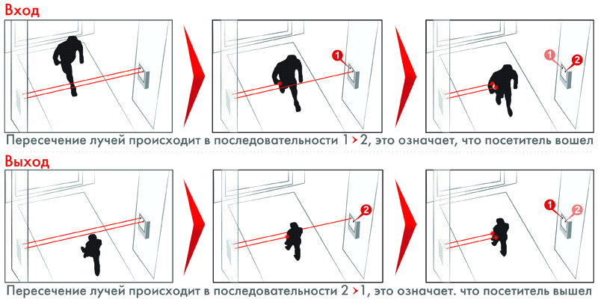
Лічильники, які працюють на інфрачервоному (ІЧ) випромінюванні поділяються на два типи – горизонтальні та вертикальні.
Лічильники можуть мати автономне живлення, дротовий або бездротовий зв’язок з процесорним блоком (ПК), мати вбудовану пам’ять та годинник реального часу. Лічильники можуть бути одно- або двоспрямованим (розрізняти напрямок руху або ні). Принцип визначення напрямку руху наданий на рис. 1.1
Вхід
Горизонтальні лічильники (рис.1.5) працюють за принципом переривання ІЧ променю. В цих лічильниках обов’язковими складовими є приймач та передавач. Передавач випромінює ІЧ-промінь, а приймач сприймає його. По перетинанню променю приймач фіксує факт проходу.
Перетин променів відбувається в послідовності 1>2, це означає, що відвідувач увійшов
Вихід
Перетин променів відбувається в послідовності 2>1, це означає, що відвідувач вийшов
Рис.1.1. Принцип визначення напрямку руху інфрачервоного лічильника відвідувачів.
На відміну від горизонтальних, вертикальні системи пілрахунку відвідувачів розташовуються над проходом і працюють за принципом відбивання інфрачервоного променю від тіла людини (при перетинанні одного променю фіксується прохід одного відвідувача)

Slide 7
Технічні вимоги до системи
Призначення - автоматичний підрахунок кількості відвідувачів, які перебувають у приміщенні в режимі реального часу, передача сигналу вмикання (вимикання) на виконавчі пристрої в залежності від кількості присутніх людей.
Технологія реєстрації проходів – інфрачервоне випромінювання.
Максимальна кількість проходів - до 100 чол/год.
Максимальна ширина проходу 1800мм.
Максимальна висота проходу – 2200мм
Експлуатація сиcтеми передбачається у закритих приміщеннях загальною площею до 100м2 при температурі навколишнього середовища від 0°С до 50°С, вологості – 80%, тискові 101кПа.
Вимоги щодо ваги та габаритів системи та її складових частин не висуваються, але її робота не повинна перешкоджати проходу відвідувачів або створювати додаткові незручності в їх переміщенні.
Конструкція, електрична схема та програмне забезпечення системи повинні передбачати можливість його інтеграції до комп’ютерних мереж, результати підрахунку кількості відвідувачів повинні відображатись на екрані ПК.
Конструкцією та електричною схемою системи повинна передбачатися можливість керування зовнішніми пристроями змінною напругою до 380В та навантаженням до 10А.
Система повинна візуальним сигналом(світловим або звуковим) сповіщати про перевищення встановленої кількості присутніх у приміщенні..

Slide 8
Розробка макету пристрою

Slide 9
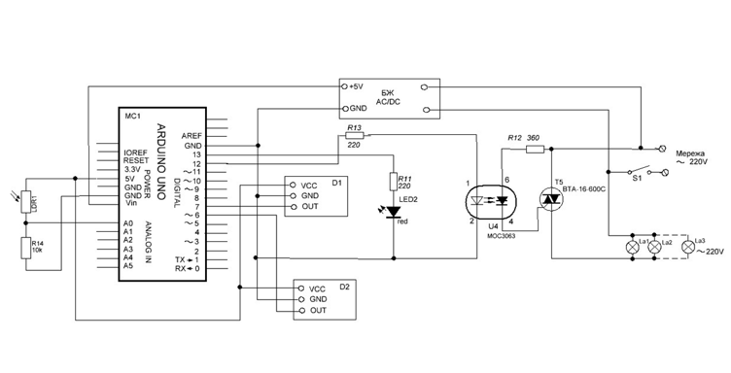
Основу системи складає плата Arduino UNO на базі мікроконтролера Atmega 328, програмування якої виконано в безкоштовному програмному середовищі Arduino IDE
Схема електрична принципова смарт-системи автоматизованого керування освітленням кухні»

Slide 10
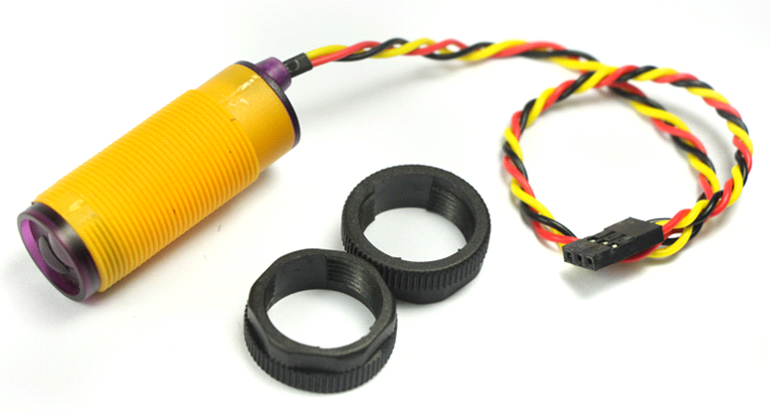
Вимірювання рівня природнього освітлення здійснюється за допомогою фоторезистора, підключеного до аналогового порту А0 плати мікроконтролера за схемою дільника напруги. Місце встановлення фоторезистора повинно виключати вплив на нього штучного освітлення кухні,
Присутність людей у приміщенні кухні визначається за допомогою електронного лічильника, побудованого на базі двох датчиків перешкод E18-D80NK (рис.1.2.), які в одному корпусі об’єднують передавач ІЧ-випромінювання та приймач ІЧ-випромінювання .
Таблиця №1
Перелік елементів до схеми електричної принципової смарт-системи автоматизованого керування освітленням кухні
Поз. познач. | Найменування | Кільк. | Прим.
БЖ AC/DC | Блок живлення 5V 2A штекер 5.5x2.1, стабілізованый імпульсний адаптер | 1
D1, D2 | E18-D80NK інфрачервоний датчик перешкод | 2
LDR | Фоторезистор | 1
LED2 | Світлодіод 5мм ЧЕРВОНИЙ, дифузний VF: 2.0-2.2V. WL: 620-625 IV:600-800mcd | 1
MC1 | Плата мікроконтролера ARDUINO UNO R3 ATmega328P Rev 3.0 microUSB | 1
R11, R13 | Резистор 220 ом , 0.125W 1% металоплівковий | 1
R12 | Резистор 360 Ом , 0.125W 1% металоплівковий | 1
R14 | Резистор 10 кОм , 0.125W 1% металоплівковий | 1
S1 | Автоматичний вимикач IEK BA47-29 1P 10A 4,5КА хар-ка "С" | 1
T5 | Симістор ВТА - 16 600В, 16А | 1
U4 | Оптопара з симісторним виходом МОС3063 600В, 1А з детектором "0" | 1
Рис.1.2. ІЧ-датчик E18-D80NK

Slide 11
Випробування

Slide 12
Висновки
У результаті дослідження створено бюджетну систему автоматизованого керування освітленням кухні, яка повнісю відповідає вимогам концепції «розумних речей» та може бути використана в реалізації відповідних проєктів «розумного будинку» та «розумної кухні».
Робота носить прикладний характер та має практичне значення. Її результати можуть бути використані в розробці компактних і доступних систем побутової автоматизації.
Новизна дослідження полягає у подальшому розвитку технології «розумних речей», застосуванні оригінального лічильника присутності відвідувачів кухні, безконтактної системи вмикання освітлення.
Особистий вклад автора полягає у розробці електричної схеми смарт-системи, програмного забезпечення, виготовленні діючого макету та його випробуванні.
Подальшим розвитком долідження може бути застосування запропоноаного лічильника для визначення присутності людей у приміщеннях, зруйнованих в результатах обстрілів та під завалами, а також для нагадування про ввікнуті прилади, у разі покидання приміщення тощо

Slide 13
Дякую за увагу!

